Slide 1

Manual de Uso
Relatório de Demonstração de Resultados por Centro de custo
Versão 1.0.0

Slide 2

Projeto ITOne
Conclusão: 23/04/2018

Slide 3
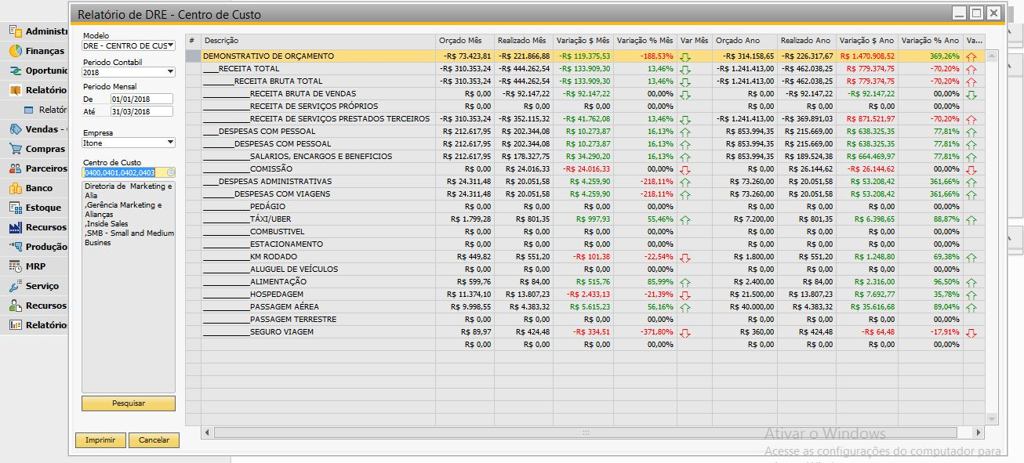

Slide 4
Descrição Geral
Este relatório informa a demonstração de resultados do exercício do período escolhido, das empresas selecionadas e centros de custo escolhidos. A apresentação dos dados é feita com base no modelo de relatório financeiro, mostrada por mês e por ano.
Há uma configuração de atribuição de usuário por centro de custo, de modo que, um determinado usuário só pode ver os possíveis centros de custo no relatório. Essa configuração é feita no cadastro de Usuários padrão SAP.
É possível realizar a impressão do relatório através do Crystal Reports.

Slide 5
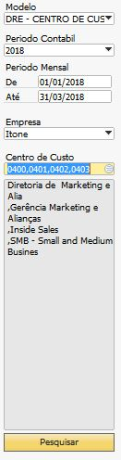
Detalhamento dos Filtros
Modelo: lista de ‘Modelo de relatórios financeiros’ do tipo ‘Demonstração de Resultados’ cadastrados. Período Contábil: Ano do exercício. Período Mensal: Mês do exercício, se selecionado mais de um mês como no exemplo ao lado, é entendido a soma de janeiro a março como sendo o mês do exercício. Empresa: ITOne ou ITPS Centro de Custo: Possível a seleção de múltiplos. Para configurar quais centros de custo um usuário pode filtrar, deve-se ir no cadastro de usuário e configurar os centros de custos atribuídos ao mesmo.

Slide 6
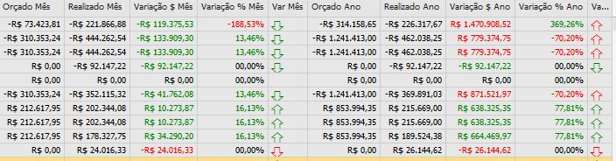
Detalhamento dos valores
Orçado: Soma do valor orçado em ‘Orçamento’ para os centros de custo (regra de distribuição) selecionados. Realizado: Soma do valor realizado em ‘Lançamento contábil manual’ onde o campo ‘regra de distribuição’ está informado o centro de custo selecionado Variação $: Cálculo (Orçado – Realizado).
Observações: Quando uma conta que está dentro de uma linha de um modelo financeiro for uma conta de Receita, deve-se cadastrar o valor orçado na coluna ‘Crédito’ do ‘Orçamento’, e o cálculo de ‘Variação’ se torna (-Orçado – Realizado).

Slide 7
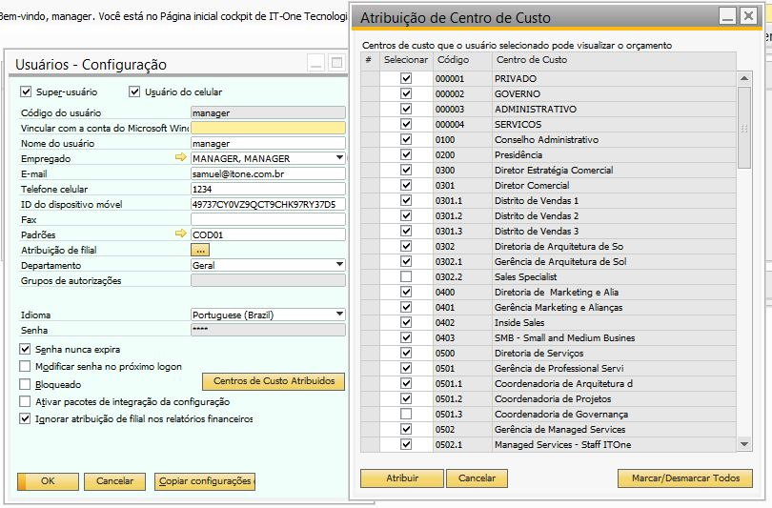
Atribuição de Centro de Custo por Usuário
No cadastro de usuários é realizada a atribuição de centro de custo por usuário para filtro no relatório.

